Slide 1
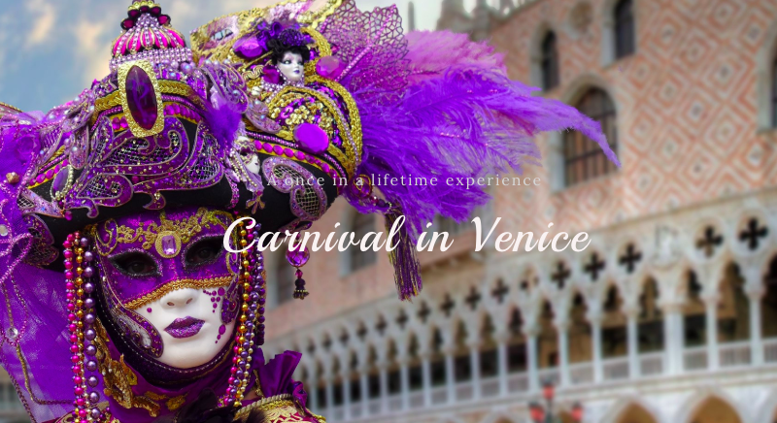
ITALY
2023

Slide 2
PLACE AND LOCATION
VENICE (ITALY)
The most interesting events are usually held on weekends at San Marco Square.

Slide 3
DATE AND DURATION
Venice Carnival 2023 will take place between 11th February and 21st March 2023.

Slide 4
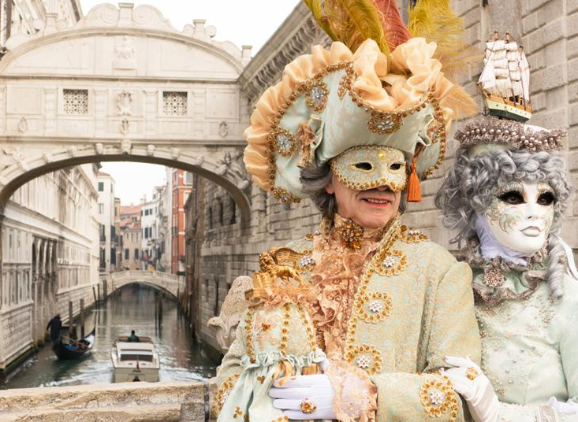
ORIGEN
Su celebración se remonta al siglo XI, aunque alcanzó su máximo esplendor en el siglo XVIII.
En su origen, la instauración del carnaval en la ciudad veneciana fue un arma de doble filo. Si es cierto que otorgaba al pueblo llano unos días de desenfreno y fiesta en los que podían disfrutar de la libertad, estos días eran aprovechados por los nobles y gobernantes, quienes se ocultaban tras sus mascaras, para mezclarse con sus súbditos y averiguar qué opinión tenían de ellos y cuáles eran los problemas de la ciudad.

Slide 5
COMO SE CELEBRA EN LA ACTUALIDAD
El Carnaval de Venecia es una celebración única que mezcla tradición y modernidad. La gente se viste con máscaras y disfraces de época. Hay todo tipo de artistas, desfiles de carrozas, concursos de disfraces, veladas musicales.
LA FIESTA DEL AGUA → https://youtu.be/WmYTsYiDew8
EL VUELO DEL ÁNGEL → https://youtu.be/mquHqsRd4zU
CORTARLE LA CABEZA AL TORO → https://youtu.be/OZzBljdlQVQ

Slide 6
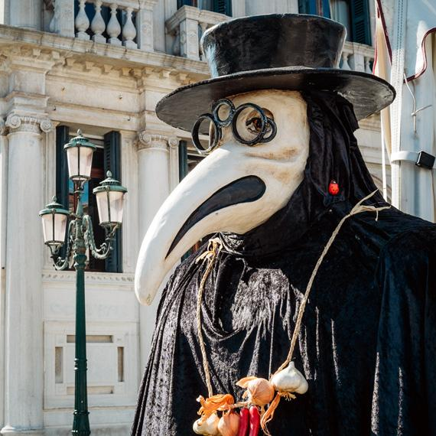
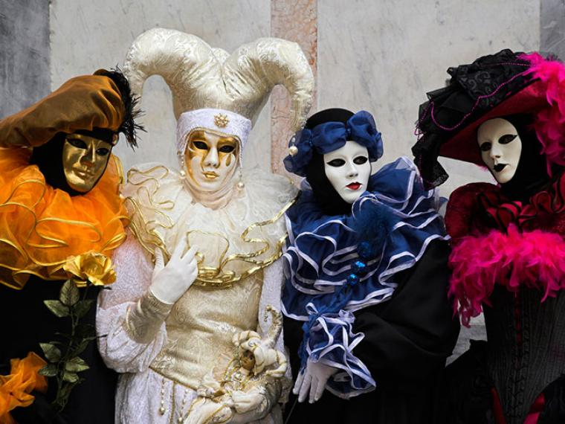
COSTUMES
Los trajes del Carnaval de Venecia se inspiran en las vestimentas del siglo XVII.
Abundan las maschera nobile y maschera del galeone, una careta blanca con ropaje de seda negra o de oscuros colores y sombrero de tres puntas.
Los atuendos, que siempre deben ser de carácter aristocrático, siempre van acompañados de una máscara, generalmente blanca, dorada o plateada. Estos elaboradísimos trajes se han convertido en un símbolo de Venecia.

Slide 7
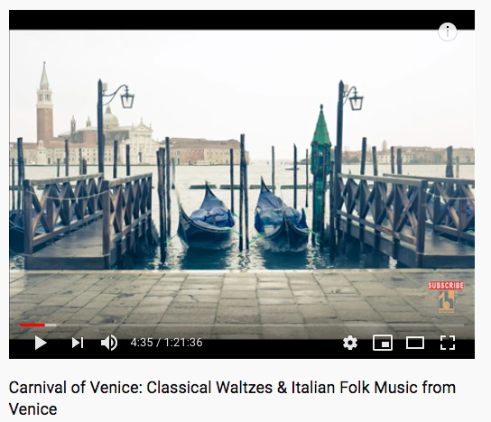
MUSIC OR SONG
“Carnaval de Venecia” compuesta en 1816 por Niccolo Paganini, variaciones para violín y orquesta. A continuación podemos oír una versión para trompet.
CARNAVAL DE VENECIA - ANDRÉ RIEU

Slide 8
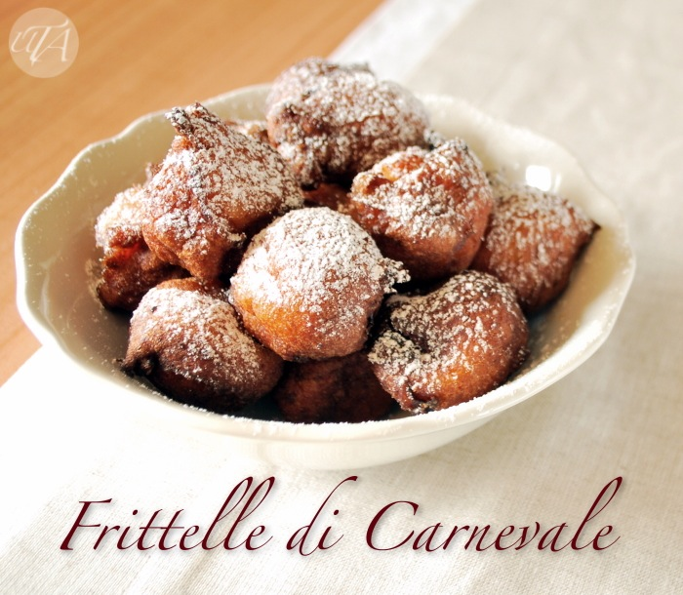
CURIOSITIES
El dulce típico de la ciudad, una especie de buñuelo de diferentes modalidades.

Slide 9
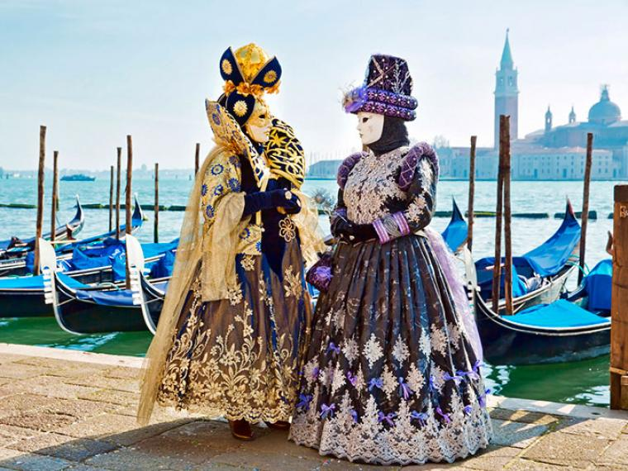
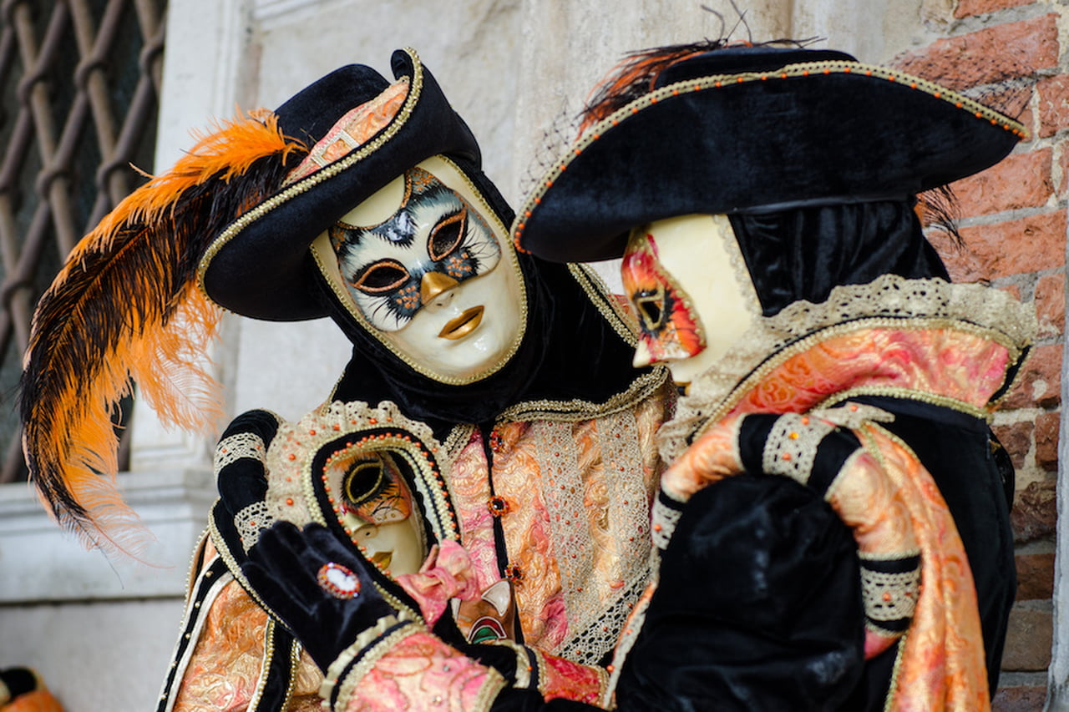
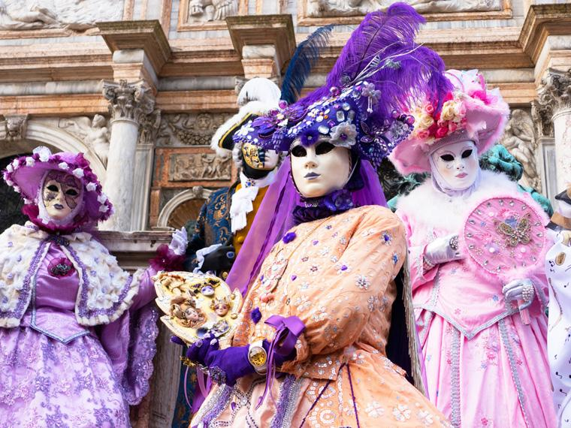
PICTURES

